Slide 1
페이지 명
모바일 스토리 보드 제작
버전
Ver 1.1
작성자
류한호
작성일
2023.10.04
기본
화면 경로
화면 코드
페이지
Description
TITLE 텍스트
이름
기본 내용 텍스트
IMAGE
IMAGE
IMAGE
이메일
버튼
년도
월
일
버튼
버튼
선택항목
버튼
IMAGE
IMAGE
IMAGE
선택항목
버튼
선택항목1
선택항목2
버튼
버튼
버튼
선택항목3
선택항목
선택항목
선택항목1
선택항목2
IMAGE
IMAGE
IMAGE
IMAGE
선택항목3
선택
선택
IMAGE
IMAGE
IMAGE
선택1
선택2
선택3
IMAGE
IMAGE
선택1
선택2
선택2
선택2
IMAGE
선택1
선택2
선택2
선택2
Mobile story board

Slide 2
User Flow
앱 시작하기
앞선 페르소나 설정의 문제점 해결방안을 목표로 하여 기존 모바일 시루 사용 과정을 개선하여 플로우 차트를 재작하였습니다.
Onboarding
비밀번호 입력
재등록
본인 인증
예
아니요
dashboard
결제
가맹점 지도
이용내역
현금영수증
구매
선물
원격결제
연결계좌
프로필
QR코드 스캔
가맹점 찾기
상세내역
1.발급내역
2.발급신청
3.발급정보
가맹점찾기
계좌추가
결제금액 입력
매장정보
매장정보
비밀번호 입력
1. 원격주문
2. 오류신고
원격정보
결제 완료
주문확인
결제완료
홈
전화걸기

Slide 3
자기과시
열등감
일상상활
문제
불안증세
의사소통
단절
의존성
대포통장
집중력
저하
SNS
현실과
혼동
짐 간소화
사용시간
증가
게임
범죄악용
정보 전달
금단증상
전화번호
이동성
중독
계좌
간편함
개인정보
간소화
배터리
감소시간
인터넷
뱅킹
가격 거품
카메라
악성코드
문화상품권
성능
휴대성
스마트폰
보안성
대출
만성피로
인력 용이
인터넷
보이스피싱
개인시간
감소
상시 연락
가능
안구
건조증
수면장애
수면부족
스트레스
시력저하
건강
수면
자세
거북목
두통
근시
목디스크
노안 증상
전자파
터널
증후군
근육긴장
각막염
블루
라이트
손목통증
백내장
안구암

Slide 4
골프
전,후반
야구
9이닝
축구
4쿼터
스포츠
농구
미우새
파리의
연인
전참시
TV
관찰
질투의
화신
로맨스
나혼산
드라마
예능
코미디
웃찾사
김과장
콘서트
추리
개콘
의학
토크쇼
하얀
거탑
신의
퀴즈
아형
굿닥터

Slide 5
웹사이트 기본정보
메인슬라이더
팝업 관리
관계사 링크관리
회원 관리
회사 연혁
기술진 정보
특허 정보
주요제품 정보
보유장비 정보
사업 분야
보유 기술
제품 소개
정보구조도
홈
사이트 설정
주요 정보 설정
주요 페이지 설정
Depth1
Main Page
Depth2
Depth3
Depth4
Sitemap
비밀번호 변경
관리자 모드
Depth5
개인정보처리방침
로그아웃
비밀번호 변경
이메일무단수집거부
로그아웃
회사소개
사업 분야
보유 기술
제품 소개
주요실적
Contact
인사말
회사연력
연락처
노면 트램
ERS 퀘도
철도궤도 시공
유지보수
진동 제어
트램 설계
홈 시공법
Precast시공
침하복원공법
검측 및 보수
엔지니어링
Polycork
PURailsrip
한국형 EPS 궤도
레일자켓 궤도
저소음 철도교
슬라이딩 ERS 궤도
테르밋용접
차축검지
트램 궤도
철도 궤도
저소음 궤도
Crane 궤도
문의 하기
Q&A
자료실
News

Slide 6
공시
경영공시
정보구조도
수시공시
파생공시
스듀어드십 코드
스튜어드십코드 소개
의결권 행사에 관한 규정
의결권행사와 수택자 책임 이행활동 내역
Main Page
비밀번호 변경
추천 펀드
수익률 순
Sitemap
판매순
개인정보처리방침
로그아웃
비밀번호 변경
신규 출시
이메일무단수집거부
로그아웃
테마 펀드
추천 메타
Target 추천펀드
회사소개
신한 ESG
SOL ETE
펀드 상품
투자 정보
신한 라운지
공지 / 공시
회사 개요
그룹 회사 소개
투자 철학
윤리 경영
ESG 투자
SOL ETE
전체 펀드
추천 펀드
테마 펀드
SOL ETE
펀드 판매사
펀드 비교
펀드 뉴스
카드 뉴스
리서치 자료
자주 묻는 질문
신한 TV
신한 Live
공지 사항
공시
스튜어드십 코드

Slide 7
정보구조도
홈
주요 안내
다운 로드 센터
Home Page
소셜미디어
Sitemap
비밀번호 변경
개인정보처리방침
로그아웃
비밀번호 변경
이메일무단수집거부
로그아웃
경기 지역 화폐
이용 안내
알림 소식
우리 동네 가맹점
경기 지역 화폐란?
사용자 혜택
가맹점 혜택
가맹점 신규 등록
카드
모바일
지류
현장구매
공지
보도
홍보
이벤트
인센티브 현황
가맹점 찾기
할인가맹점
차별거래신고

Slide 8
The chalenge
기존 모바일 시루의 사용 시 불편한 점을 조사하고 개선해 더욱 편리한 앱 환경을 만듭니다.
이는 지역주민들의 모바일 사용에 대한 접근성을 높이고 지역경제에 도움이 되도록 합니다.
User Experlence
모바일 온통대전 사용자의 건의사항 분석
대전광역시 온통대전 홈페이지 – 건의사항 페이지에서의 모바일 사용에 대한 문의, 개선, 건의사항 등을 조사하였습니다.
반복된 건의사항을 체크해 도표로 나태내었습니다.
① 이벤트, 선물하기 금액 등 단순 정보 문의
② 지도상 가맹점 찾기 기능 불편
③ 가맹점의 은행, 계좌 정보 확인 불편
④ 현금연수증 발행, 확인, 출력 등 문의
⑤ 배달 결제에 대한 모바일 시루 사용 문의
⑥ 원격 결제 방법 등 문의
⑦ QR 코드 사용에 대한 문의
⑧ 가맹점 폐점, 변경 등으로 인한 혼선
⑨ 가맹점의 모바일 시루 결제 거부
⑩ 모바일 시루 전체 결제 과정의 진행 속도 느림

Slide 9
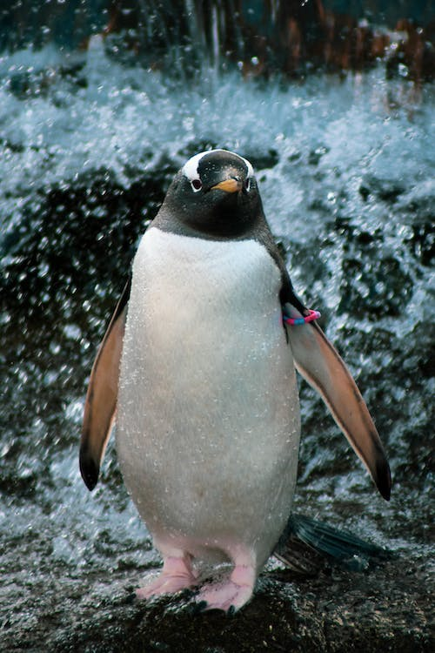
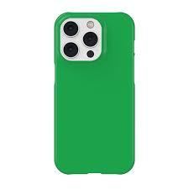
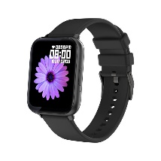

한석율
조급함
즉흥적
적극적
빠른 길 선호
동기부여
Incentive(자극)
라이프 스타일
Fear(무서움)
한석율씨는 회사일,특히 현장직을 중요시 하는 열정적인 청년이다.
Achievement(성취)
아직 신입이기 때문에 다른 선배들 보다 1시간 정도 일찍 출근하며, 대중교통 보다는 자가용을 이용한 빠른 출. 퇴근을 선호한다.
스마트폰에 다양한 네비게이션을 설치해놓고 목적지 혹은 종류에 따라 골라 쓰기도 한다.
Growth(성장)
power
영업팀이기 때문에 자차 이외에도 회사차를 이용하여 협력업체 미팅을 가는 경우가 많으며.
특히 사내 그룹웨어의 캘린더에 일정을 자주 이용하는데, 이와 별도로 네이게이션과 휴대폰의 캘린더에 장소와 일정을 입력해야하는 불편함을 가지고 있으며, 협력업체 미팅장소 주변의 주자창을 찾는데 상당한 애를 먹고 있다
Social
“회사가 좋아요, 일도 좋습니다.
물론 여자도 좋구요.”
Age: 32
Work : 영업3팀/2년차/사원
Family: 독신
Location: 서울, 혜화동
Character: 연변가형(ENFJ)
사용자 정의 유형 : 빠른 출 . 퇴근 선
호/중 상급 운전자
Brands
최근 영업부분에서 도움이 되고자 투폰(2개의 휴대폰을 사용함)보다는 웨어러블 워치를 구매 했으나, 딱히 도움이 되지 않아 후회하고 있다
목표
성격
최대한 빠른 출/퇴근
사내 그룹웨어/개인 캘린더/네비게이션 간의 연동
외근시 최적화된 길 안내
웨어러블 위치 활용도 높히기
내향적 외향적
Preferred Channels
분석적 창의적
불만사항
Traditional Ads
보수적 진보적
잦은 외근 미팅과 고객사 방문시 교통체등, 초행길로 인한 스트레스
근처 주차문제
웨어러블 워치의 활용성 주재
그룹웨어. 개인캘린더.네비게이션과의 연동 미지원
중. 강급운전자 기준으로 네비게이션의 필요없는 안내가 많음.
Online A& Social Media
수동적 활동적
Referral
Guerrilla Efforts & PR

Slide 10

문동은
동기부여
좋은 품질
싼 가격
대 용량
Incentive(자극)
라이프 스타일
Fear(무서움)
한석율씨는 회사일,특히 현장직을 중요시 하는 열정적인 청년이다.
Achievement(성취)
아직 신입이기 때문에 다른 선배들 보다 1시간 정도 일찍 출근하며, 대중교통 보다는 자가용을 이용한 빠른 출. 퇴근을 선호한다.
스마트폰에 다양한 네비게이션을 설치해놓고 목적지 혹은 종류에 따라 골라 쓰기도 한다.
Growth(성장)
power
영업팀이기 때문에 자차 이외에도 회사차를 이용하여 협력업체 미팅을 가는 경우가 많으며.
특히 사내 그룹웨어의 캘린더에 일정을 자주 이용하는데, 이와 별도로 네이게이션과 휴대폰의 캘린더에 장소와 일정을 입력해야하는 불편함을 가지고 있으며, 협력업체 미팅장소 주변의 주자창을 찾는데 상당한 애를 먹고 있다
Social
“회사가 좋아요, 일도 좋습니다.
물론 커피도 좋구요.”
Age: 36
Work : 초등학교 교사
Location: 세명시
Character:
Brands
최근 영업부분에서 도움이 되고자 투폰(2개의 휴대폰을 사용함)보다는 웨어러블 워치를 구매 했으나, 딱히 도움이 되지 않아 후회하고 있다
목표
성격
학창 시절 당했던 학폭 복수
바둑을 배움
복수 대상자의 딸의 학교로 발령
내향적 외향적
Preferred Channels
분석적 창의적
불만사항
Traditional Ads
보수적 진보적
학창시절 공장에서 일을 해야함
어머니에게 버림받음
Online A& Social Media
수동적 활동적
Referral
Guerrilla Efforts & PR

Slide 11
회원 가입
흐름 차트
플로워 차트
아니요 (신규 회원)
회원 유무
예 (기존 회원)
약관보기 홈
로그인 홈
[시스템 알럿]
아이디 또는 비밀번호를 다시 확인하세요.
등록되지 않은 아이디이거나, 아이디 또는
비밀번호를 잘못 입력 하셨습니다
[시스템 알럿]
MO(로그인 실패)
이용 안내 및 개인 정보 수집 모두 동의해주세요
아니
필수 기사
동의 체크
ID /PW
체크
흐름도 범례
필수 정보 실시간 유효성 체크
회원 정보 입력
기호
이름
설명
아이디 이메일 체크
아니
시작과 끝
Flow Chart의 시작과 끝을 표시한다
비밀번호 규칙 체크
예(로그인 성공)
비밀번호 재확인 체크
데이터
유효성 체크
화살표
각 기호의 연결관계를 나타냅니다
생년월일 체크
예
입출력
모든 종류의 입력과 출력을 표시한다
휴대폰 번호 인증 체크
회원 가입 성공및
자동 로그인
로그인 처리
프로세스
모든 처리 과정을 표시합니다. 기호 처리 서열 내용을 포함한다
비교/판단
조건에 따라 분기되는 Case를 표시한다
알럿
시스템알람
메인 화면 이동

Slide 12
Flowchart
아이디 찾기
비밀번호 찾기
아이디 찾기
[필드] 이름
아이디 찾기 신청
비밀번호 찾기 신청
[필드] 이메일
[버튼] 아이디 찾기
부분 Block
아이디 노출
동일 이름/이메일
회원검색
인증방식 선택
메인 화면
아이디
전체찾기?
이메일 인증?
휴대폰 인증 선택
회원 DB
인증방식 선택
인증메일 발송
SNS 인증번호 발송
일치 하는 회원이
있는가?
인증링크 클릭
휴대폰 인증 선택
이메일 인증?
유효시간내 인증?
SNS 인증 발송
인증메일 발송
인증번호 입력
인증 링크 클릭
인증완료
비밀번호 재설정
유효시간내 인증?
비밀번호 재설정 완료

